Slide 1
Challenge 48
Passion froid
Du 22/02/2021 a partir de 8h45
jusqu’au 23/02/2021
1/9

Slide 2
La problématique du client
Faciliter l’organisation du travail de l’entreprise.
Faciliter la recherche de produit sur le site.
Mise en place de caractères pour mieux identifier les recherches.
2/9

Slide 3
Solutions utilisés
Nous avons préféré commencer par créer une base de donnée sur “Mysql admin” pour pouvoir implantés toutes les photos demandé par le client.
La deuxième partie était de pouvoir trouver les photos rapidement via des “tags” nous avons donc utilisés un CMS “wordpress” pour faire un site web.
3/9

Slide 4
La répartition des tâches
Equipe
Chef de projet : Sonia N goran.
Participant au projet : Diadji Diop, Filipp Kozlov, Salim Bentefrit.
Répartitions des tâches : Nous avons fait deux parties une pour le site web et l’autre pour gérer les photos et les base de données.
4/9

Slide 5
Cohésion d’équipe
Recherche de solutions en groupe.
L’équipe a travaillé dans un état d’esprit collaboratif.
Cohésion de l’équipe.
5/9

Slide 6
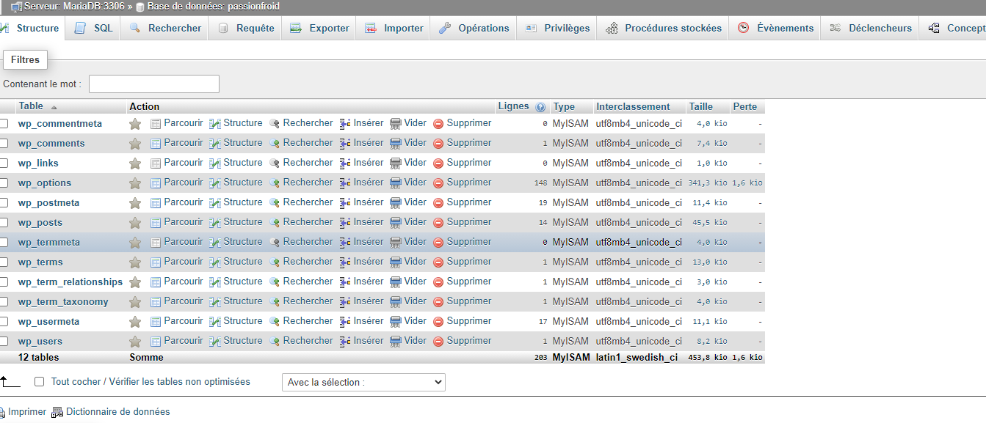
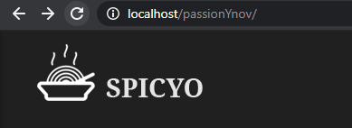
Les choix et les techniques
WordPress.
HTML.
Javascript.
CSS.
Mysql.
6/9

Slide 7
Site web Passionfroid
Nous avons utilisés le CMS wordpress qui est reconnu dans le monde est qui nous a fait gagner du temps pour faire le site web en relation avec la base ce qui nous a permit de faire un site dynamique et beau.
Le site sera hébergé sur “Netlify” gratuitement.
7/9
3/9

Slide 8
Base de donnée
Nous avons utilisés Mysql comme site pour faire notre base de donnée car son fonctionnement n’est pas très compliqué à apprendre et celle ci nous est utile pour ce projet.
Les images sont toutes stockées via leur nom en “PNG”.
8/9

Slide 9
Lien du projet
GitHub : https://github.com/dididiop/Challenge-48H
Site web :
Hebergeur gratuit : https://app.netlify.com/
9/9

Slide 10
Conclusion
Pour conclure, nous avons trouvé ce projet intéressant, même si on a eu pas mal de difficultés.

